Slide 1
OBJEKTMODELL
DOM (Document Object Model)

Slide 2
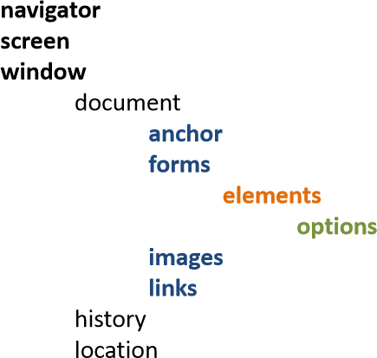
Grundsätzlicher Aufbau des DOM

Slide 3
Navigator – Objekt (1)
Eigenschaften
Eigenschaften | Bedeutung
appCodeName | Gibt Hersteller Namen des Browsers zurück
appName | Gibt den offiziellen Namen des Browsers zurück
appVersion | Gibt die Version des Browsers, Plattform und Land zurück
userAgent | Gibt vollständige Browserbezeichnung zurück
platform | Gibt Betriebssystem zurück
language | Gibt Sprache des Client Computers zurück
plugins | Gibt Feld mit allen installierten Plugins zurück

Slide 4
Navigator – Objekt (2)
Methoden
Methode | Bedeutung
javaEnabled() | Ist Java im Browser aktiviert oder nicht?

Slide 5
Screen - Objekt
Wird oft für die Positionierung des Fensters verwendet
Eigenschaft | Bedeutung
Height, width | Höhe und Breite der eingestellten Bildschirmauflösung
availHeight, availWidth | Die Ausmaße der wirklich zur Verfügung stehenden Fläche auf dem Bildschirm, ohne die Windows-Taskleiste
colorDepth | Die verwendete Farbtiefe wird in Bits pro Pixel ausgelesen

Slide 6
Window – Objekt (1)
Oberste Stelle in der Objekthierarchie
Elemente des HTML-Dokumentes sind Eigenschaften des window-Objektes
Window enthält
document (Enthält alle HTML-Elemente)
history (Liste aller zuletzt geladenen URIs)
location (Info über die URL der aktuellen Seite)

Slide 7
Window – Objekt (2)
Methoden
Methode | Bedeutung
alert() | Meldefenster wird angezeigt
blur() | Deaktiviert aktuelles Browserfenster
close() | Schließt Browserfenster
confirm() | Bestätigungsfenster wird angezeigt
focus() | Aktiviert Browserfenster
open("URL", "Fenstername", "Optionen") | Öffnet neues Browserfenste
prompt() | Eingabefenster für Text wird angezeigt
setInterval("JavaScript-Ausdruck", Zeit) | Funktion in einem Zeitinterval ausführen
clearInterval(TimeoutID) | Laufendes Interval wird gestoppt
setTimeout("JavaScript-Ausdruck", Zeit) | Laufende Stoppuhr wird gestartet
clearTimeout(TimeoutID) | Laufende Stoppuhr wird angehalten

Slide 8
Window – Objekt (3)
Eigenschaften
Eigenschaft | Bedeutung
defaultStatus | Text in der Statuszeile des Browsers als Standardtext festlegen
opener | Referenz auf das Fenster, das das aktuelle Fenster geöffnet hat
self | Referenz auf das aktuelle Objekt
status | Ändert Text der Statuszeile
document | Zugriff auf HTML Dokument

Slide 9
Window – Objekt (4)
Fenster öffnen und schließen
Wenn die URL leer ist, wird ein leeres Dokument geöffnet
Über Optionen kann die Anzeige des Fensters konfiguriert werden
Rückgabewert ist eine Referenz auf das Window-Objekt

Slide 10
Window – Objekt (5)
Optionen für die Anzeige von Fenstern
Methode | Bedeutung
menubar | Anzeige der Menüleiste (Ja / Nein)
toolbar | Anzeige der Symbolleiste
locationbar | Anzeige der Adressleiste
Status | Anzeige der Statusleiste
resizeable | Fenstergröße veränderbar
scrollbars | Bildlaufleisten einblenden
Height | Festlegung der Höhe in Pixeln
width | Festlegung der Breite in Pixeln
top | Anzeigeposition von oben
left | Anzeigeposition von links

Slide 11
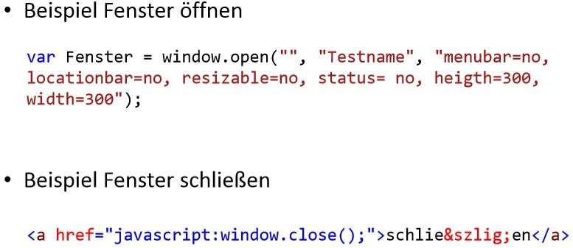
Window – Objekt (6)

Slide 12
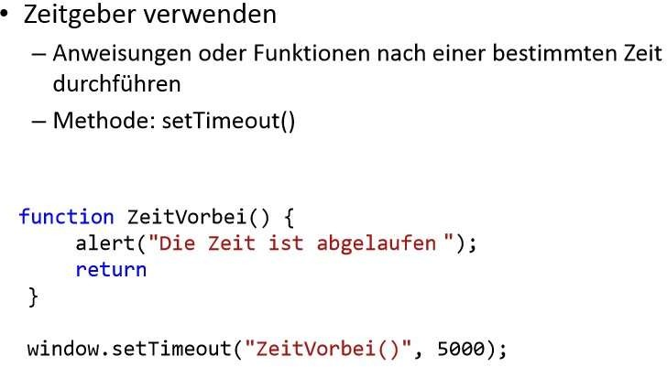
Window – Objekt (7)

Slide 13
Window - Objekt (8)
Meldungsfenster
window.alert(“Meldung“);
Zeilenumbrüche innerhalb von Meldungen mit “\n“
window.alert(“Achtung!\nEingabe fehlerhaft!“);

Slide 14
Window – Objekt (9)
Eingabefenster
window.prompt(“Text“, “Vorgabewert“)
Rückgabewert
Eingabe, wenn der Benutzer auf OK klickt
“null“, wenn der Benutzer auf Abbrechen klickt

Slide 15
Window – Objekt (10)
Bestätigungsfenster
window.confirm(“Frage“)
Rückgabewert
true, wenn der Benutzer mit „OK“ bestätigt
false, wenn der Benutzer mit „Abbrechen“ bestätigt

Slide 16
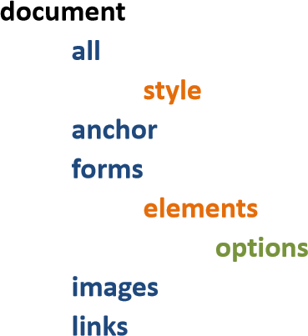
Document – Objekt (1)

Slide 17
Document – Objekt (2)
Eigenschaften
Eigenschaft | Bedeutung
bgColor | Hintergrundfarbe lesen oder ändern
fgColor | Textfarbe lesen oder ändern
linkColor | Farbe der nicht besuchten Links lesen oder ändern
alinkColor | Legt Farbe eines aktiven Hyperlink fest oder liest sie aus
vlinkColor | Farbe der bereits besuchten Links lesen oder ändern
title | Titel der Seite auslesen
referrer | Liefert URL zurück die auf das aktuelle Dokument verwiesen hat
lastModified | Datum der letzten Veränderung des Dokuments
cookie | Zugriff auf Cookies
URL | Gibt URL des geladenen Dokumentes zurück

Slide 18
Document – Objekt (3)
Methoden
Methode
write(text); | Schreibt Text in das HTML-Dokument. Dieser wird an der Stelle eingefügt, an der die Methode aufgerufen wird.
writel(text); | Wie write(text) lediglich danach noch ein <br>
open(); | Webseite wird “gelöscht“ und neue Seite wird geöffnet
close(); | Schließt Dokument

Slide 19
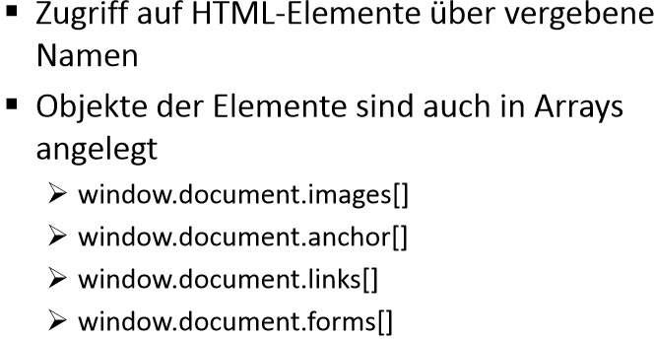
Document – Objekt (4)

Slide 20
History - Objekt
Aufzeichnung der zuletzt besuchten URLs
Nur vorwärts und rückwärts zugreifbar – nicht direkt
Eigenschaft | Bedeutung
length | Gibt Anzahl der Einträge im history-Objekt zurück
Methode | Bedeutung
back(); | Lädt zuvor besuchte Webseite
forward(); | Lädt das nächste Objekt innerhalb der History
go(Schritte); | Lädt einzelne Schritte nach Index

Slide 21
Location – Objekt
Objekt zum Auslesen und Bearbeiten von URLs
Eigenschaft | Bedeutung
protocol | Gibt verwendetes Internet-Protokoll zurück
hostname | Liest Host-und Domainnamen aus
port | Gibt den verwendeten Pot des Servers zurück
pathname | Gibt Pfadangabe des Dokuments zurück
search | Gibt Querystring zurück
hash | Gibt URL Anker zurück
href | Gibt die vollständige URL zurück
host | Gibt Hostname:Port zurück

